Slide 1

《有所為有所不為》

Slide 2


Slide 3
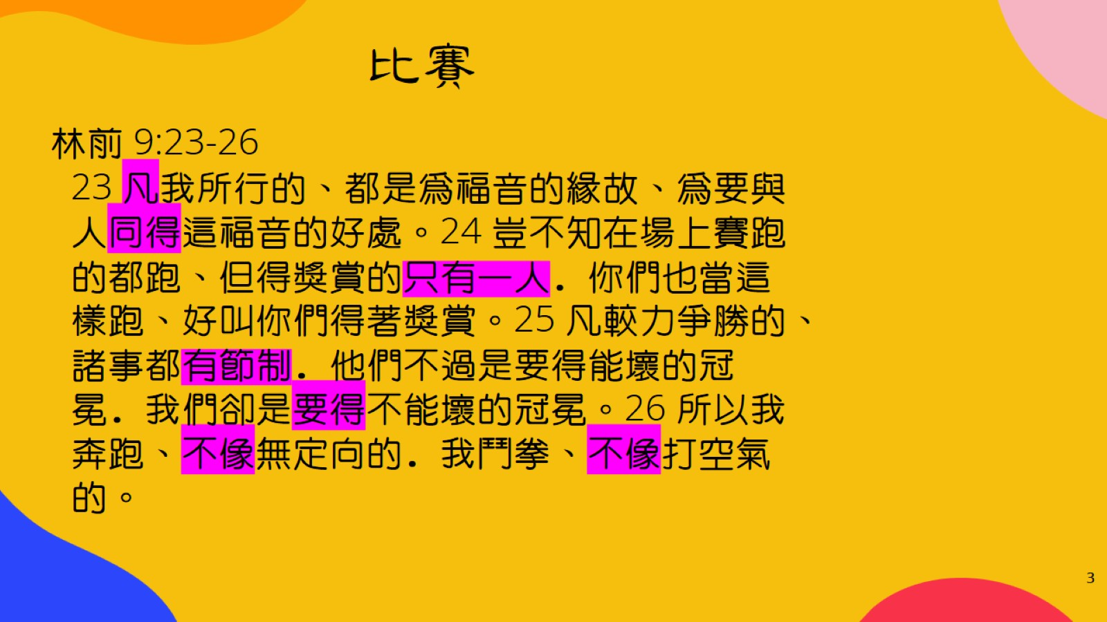
比賽

Slide 4

A. 爭取

Slide 5

爭取

Slide 6

爭取

Slide 7

爭取 → 立志

Slide 8

立志

Slide 9

B. 立志

Slide 10

有／無立志

Slide 11

沒立志

Slide 12
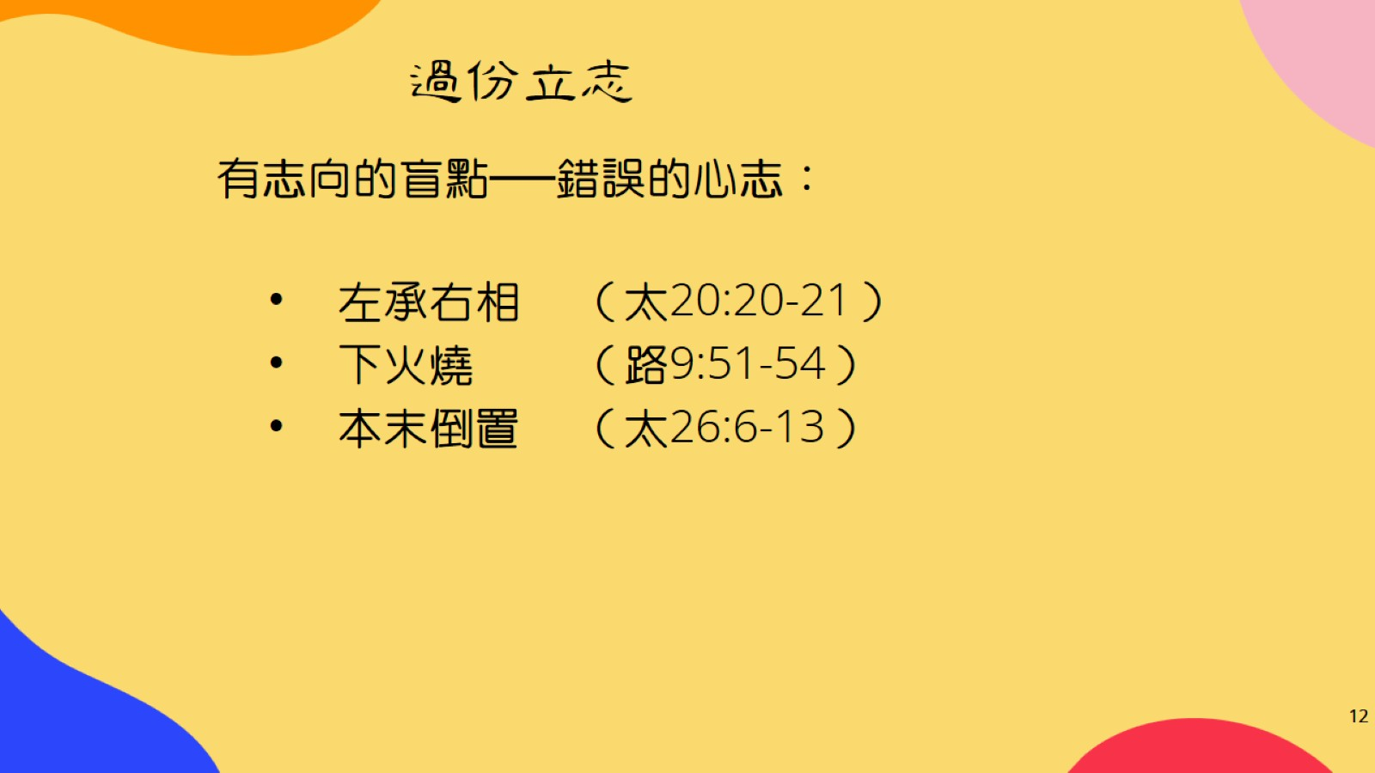
過份立志

Slide 13

立志

Slide 14

C. 立志:知情意

Slide 15

立志的：知／情／意

Slide 16

立志的：知／情／意

Slide 17

立志的：知／情／意

Slide 18

立志的：知／情／意

Slide 19

D.立志須忠心

Slide 20

忠心

Slide 21

忠心

Slide 22

E. 忠心得獎賞

Slide 23

獎賞與志向

Slide 24

獎賞按什麼？

Slide 25
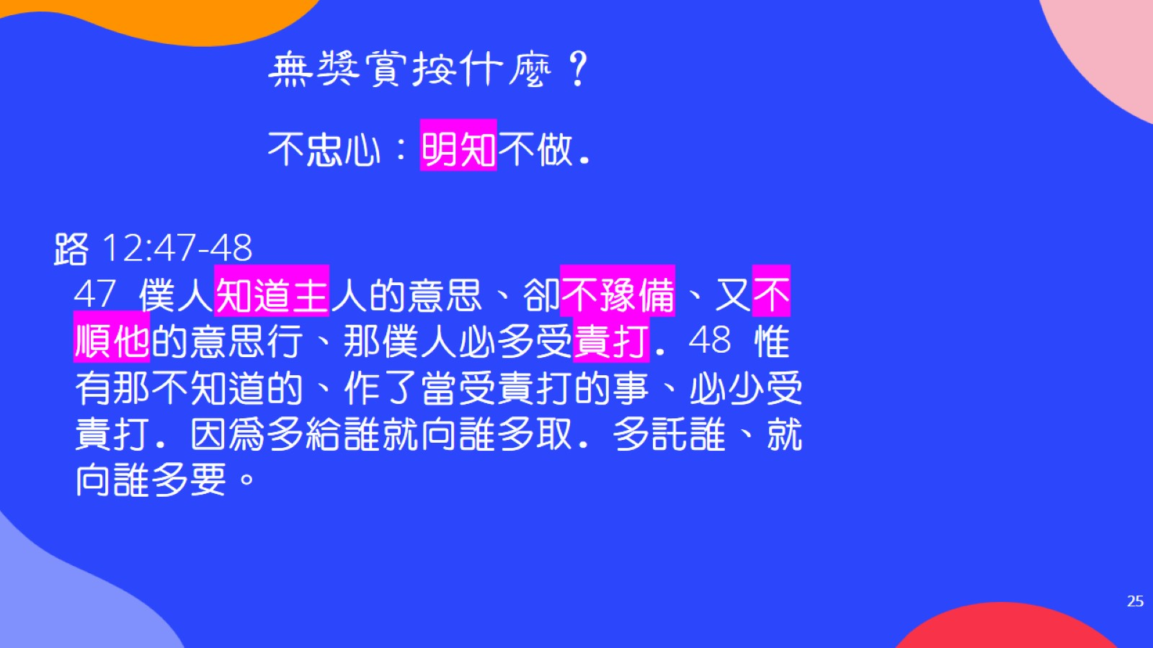
無獎賞按什麼？

Slide 26

E. 忠心的要求

Slide 27
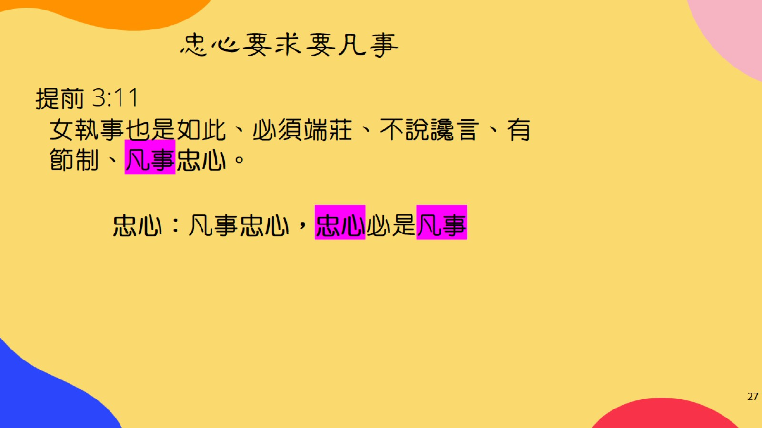
忠心要求要凡事

Slide 28
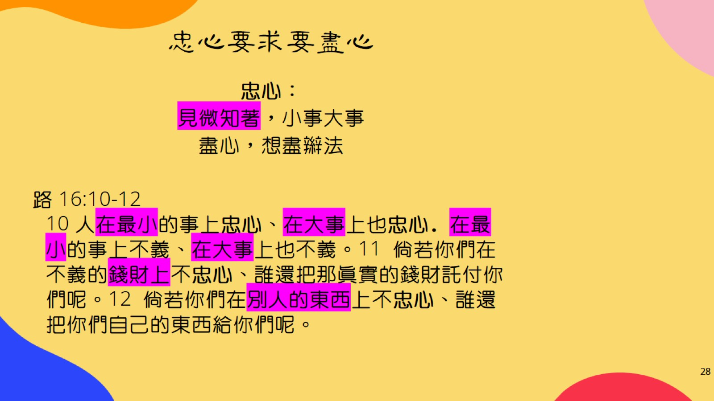
忠心要求要盡心

Slide 29

忠心要求最小事

Slide 30

忠心要求有見識

Slide 31
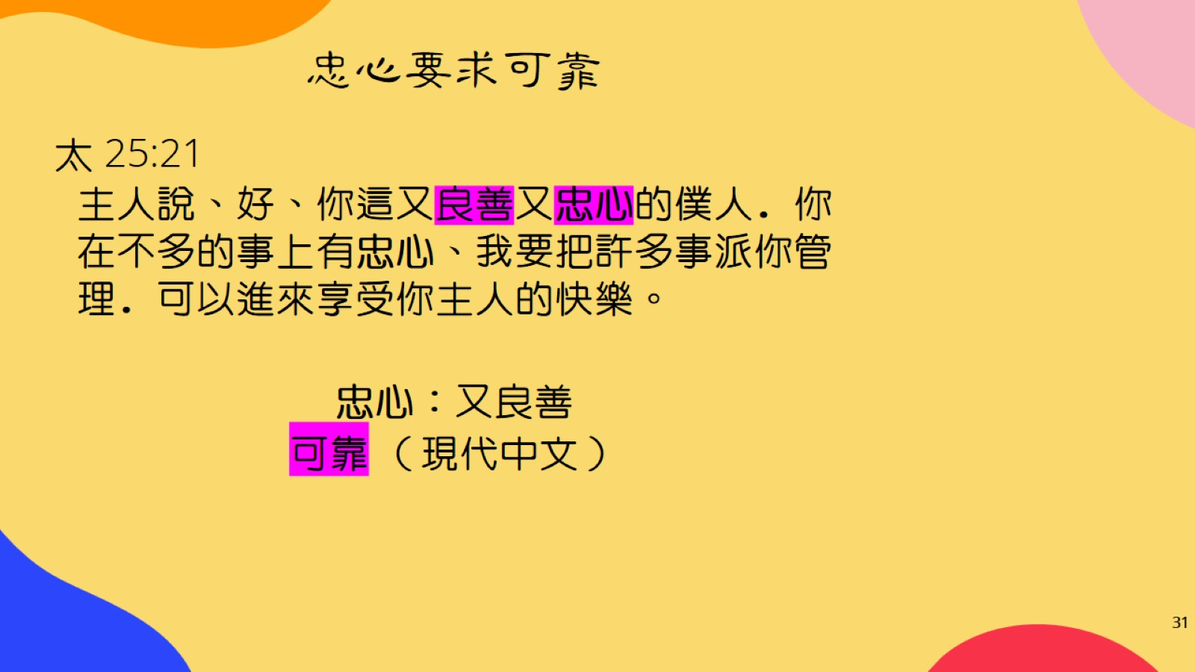
忠心要求可靠

Slide 32

G. 現在:忠心須立志

Slide 33

現在：圖謀大事？

Slide 34

現在：無論生死

Slide 35

愛德華茲的70個立志 JONATHAN EDWARDS

Slide 36


Slide 37


Slide 38
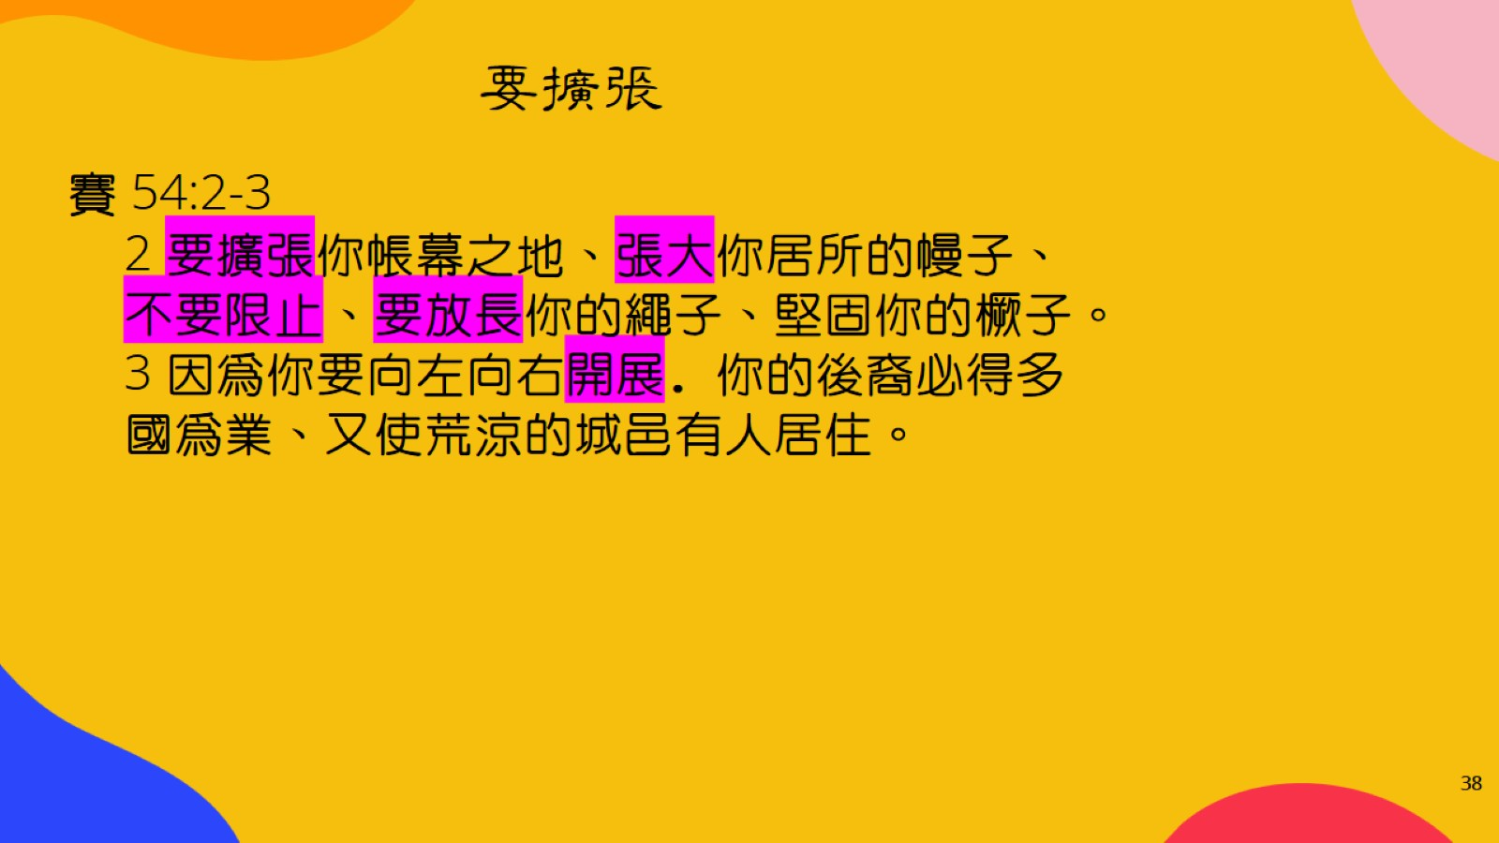
要擴張

Slide 39


Slide 40

走出去
我心旋律

Slide 41

《有為有所不為》

Slide 42
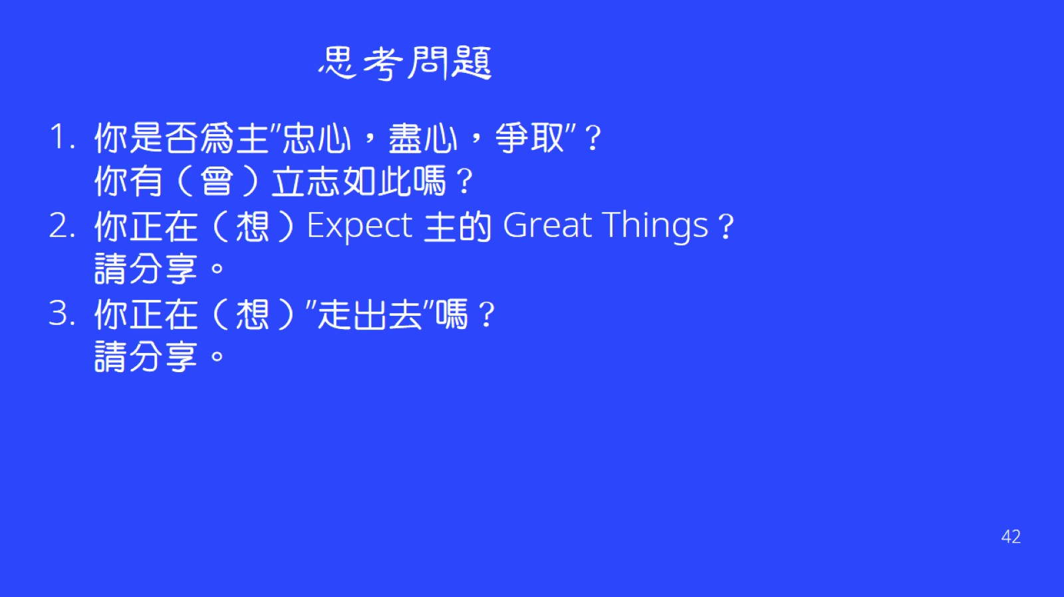
思考問題

